Slide 1
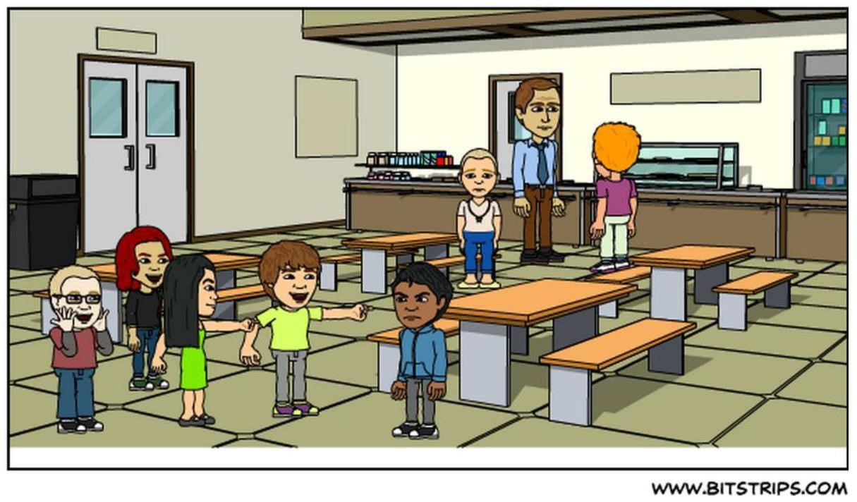
Beth sy’n digwydd?
­­
•
Beth allwch chi ei weld yn y llun hwn?
•
Beth sy’n digwydd yma yn eich barn chi?
•
Sut yn eich barn chi mae’r plant yn y llun yn teimlo?

